Slide 1
THIẾT KẾ GIAO DIỆN
TS. Nguyễn Tấn Trần Minh Khang

Slide 2
Content
Mục đích
Kết quả
Kiến trúc màn hình
Cách thức tiến hành
Lưu ý
Bài tập thiết kế giao diện

Slide 3
Content
Mục đích
Kết quả
Kiến trúc màn hình
Cách thức tiến hành
Lưu ý
Bài tập thiết kế giao diện

Slide 4
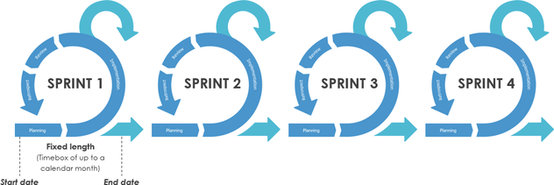
Thiết kế giao diện

Slide 5
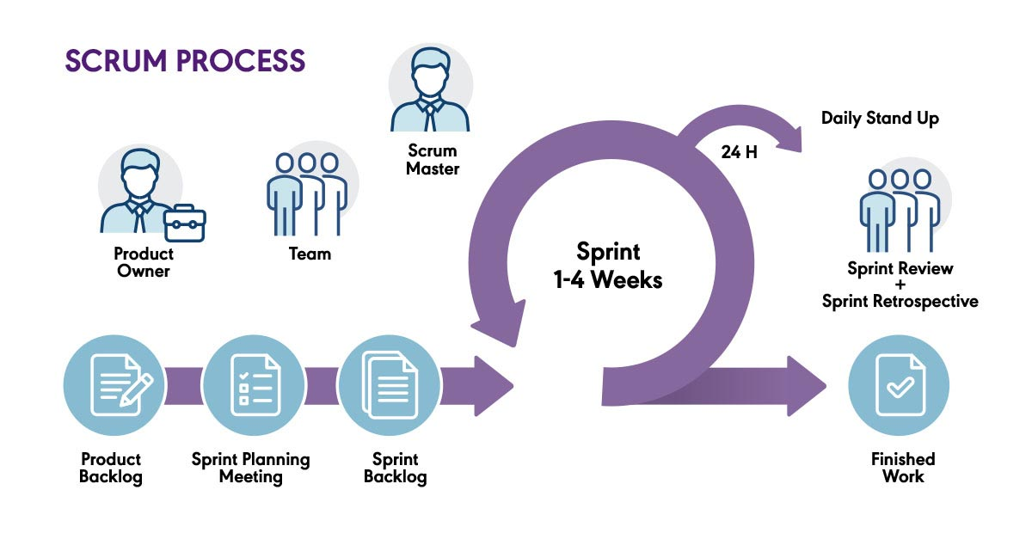
Thiết kế giao diện

Slide 6
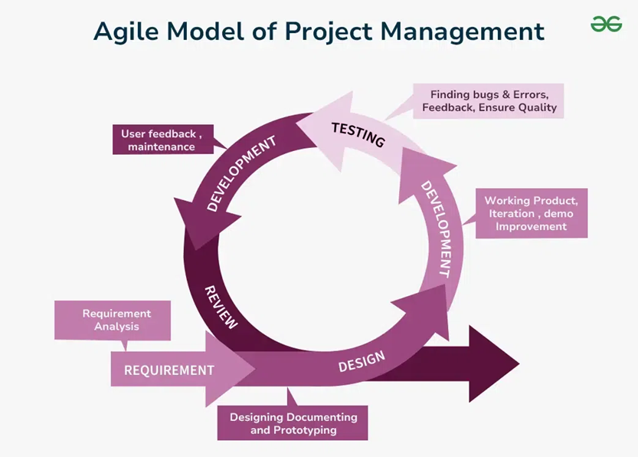
Thiết kế giao diện

Slide 7
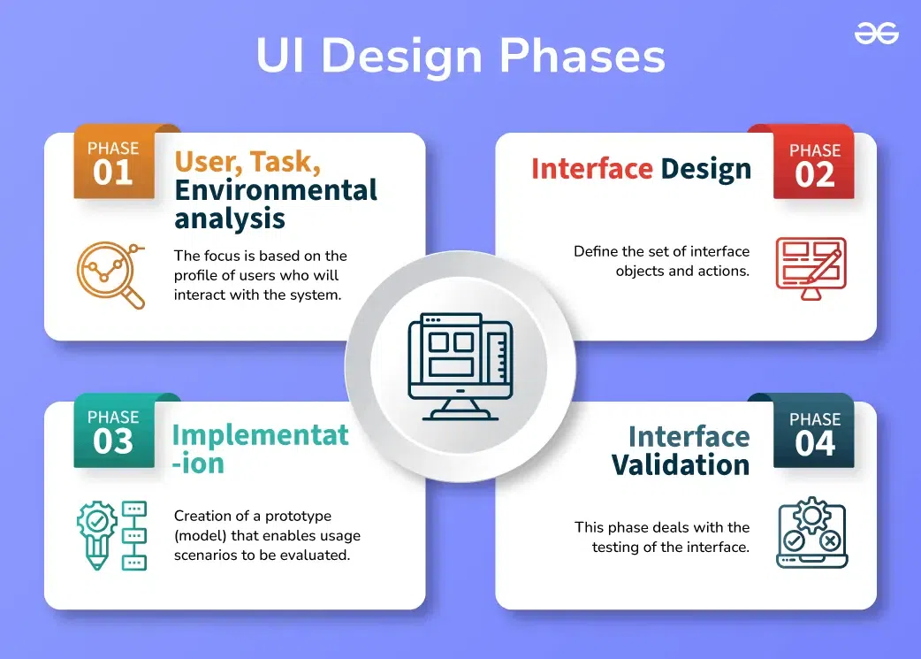
Mục đích Thiết kế giao diện
Mục đích của việc thiết kế giao diện là nhằm mô tả cách thức giao tiếp giữa người sử dụng và phần mềm.

Slide 8
Content
Mục đích
Kết quả
Kiến trúc màn hình
Cách thức tiến hành
Lưu ý
Bài tập thiết kế giao diện

Slide 9
Kết quả Thiết kế giao diện
Danh sách các màn hình.
Thông tin chi tiết của từng màn hình.
Màn hình thực đơn (Màn hình chính).
Sơ đồ màn hình.

Slide 10
Content
Mục đích
Kết quả
Kiến trúc màn hình
Cách thức tiến hành
Lưu ý
Bài tập thiết kế giao diện

Slide 11
Kiến trúc màn hình
Thành phần nhập liệu
Thông tin kết quả
Các nút xử lý

Slide 12
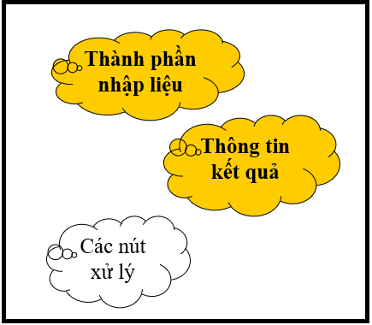
Kiến trúc màn hình
Thành phần nhập liệu cho phép người sử dụng nhập dữ liệu dưới nhiều hình thức khác nhau.
Thành phần thông tin kết quả cho phép người dùng xem trực tiếp kết quả hay các thông tin tương ứng với dữ liệu nhập trên màn hình.
Các nút xử lý cho phép người dùng lựa chọn các tác vụ cần thực hiện trên màn hình giao diện.

Slide 13
Thành phần nhập liệu
Khái niệm: Thành phần nhập liệu cho phép người sử dụng nhập dữ liệu dưới nhiều hình thức khác nhau.

Slide 14
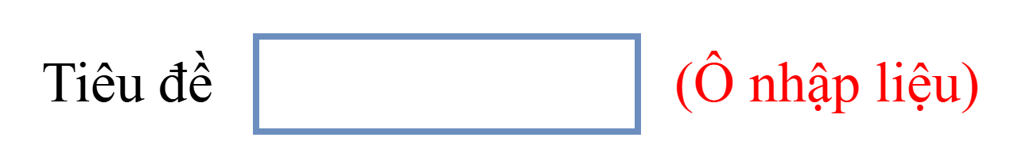
Thành phần nhập liệu
Khái niệm: Thành phần nhập liệu cho phép người sử dụng nhập dữ liệu dưới nhiều hình thức khác nhau.
Hình thức 1:

Slide 15
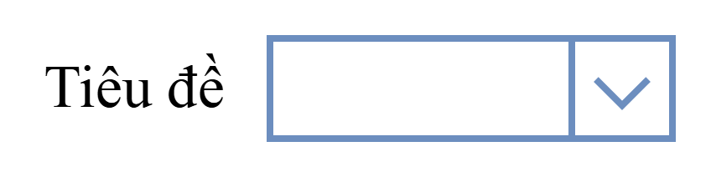
Thành phần nhập liệu
Khái niệm: Thành phần nhập liệu cho phép người sử dụng nhập dữ liệu dưới nhiều hình thức khác nhau.
Hình thức 1:
Hình thức 2:

Slide 16
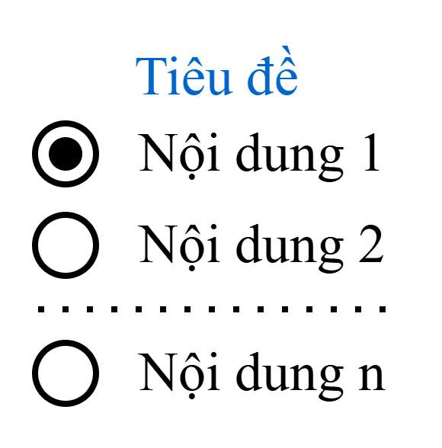
Thành phần nhập liệu
Hình thức 3:

Slide 17
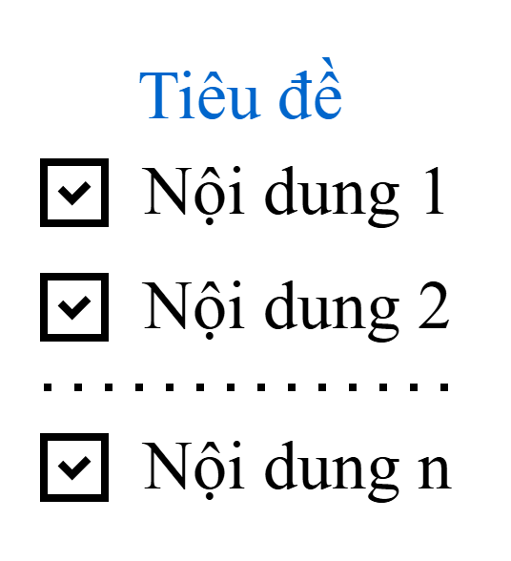
Thành phần nhập liệu
Hình thức 4:

Slide 18
Thành phần thông tin kết quả
Khái niệm: Thành phần thông tin kết quả cho phép người dùng xem trực tiếp kết quả hay các thông tin tương ứng với dữ liệu nhập trên màn hình.

Slide 19

Thành phần thông tin kết quả
Khái niệm: Thành phần thông tin kết quả cho phép người dùng xem trực tiếp kết quả hay các thông tin tương ứng với dữ liệu nhập trên màn hình.
Hình thức 1:

Slide 20
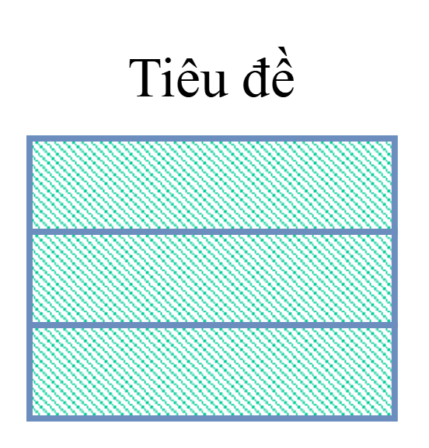
Thành phần thông tin kết quả
Hình thức 2:

Slide 21
Thành phần thông tin kết quả
Khái niệm: Các nút xử lý cho phép người dùng lựa chọn các tác vụ cần thực hiện trên màn hình giao diện.

Slide 22
Content
Mục đích
Kết quả
Kiến trúc màn hình
Cách thức tiến hành
Lưu ý
Bài tập thiết kế giao diện

Slide 23
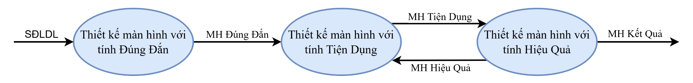
Cách thức tiến hành

Slide 24
Content
Mục đích
Kết quả
Kiến trúc màn hình
Cách thức tiến hành
Lưu ý
Bài tập thiết kế giao diện

Slide 25
Ghi chú quan trọng
Thành phần nhập liệu quyết định tính đúng đắn của màn hình giao diện. Nói một cách khác, màn hình giao diện với tính đúng đắn chỉ thành phần nhập liệu mà thôi.
Thành phần thông tin kết quả quyết định tính hiệu quả và tính tiện dụng của màn hình giao diện.
Khi thiết kế giao diện ta không cần thiết kế các nút xử lý vì trách nhiệm này thuộc về khâu “Thiết kế xử lý”.

Slide 26
Content
Mục đích
Kết quả
Kiến trúc màn hình
Cách thức tiến hành
Lưu ý
Bài tập thiết kế giao diện

Slide 27
Bài tập thiết kế giao diện
Thiết kế màn hình giao diện cho yêu cầu phần mềm “Tiếp nhận hồ sơ đại lý”
Thiết kế màn hình giao diện cho yêu cầu phần mềm “Tiếp nhận hồ sơ đại lý” với tính đúng đắn.
Cải tiến màn hình “Tiếp nhận hồ sơ đại lý” với tính tiện dụng và tính hiệu quả.

Slide 28
Cách thức tiến hành

Slide 29
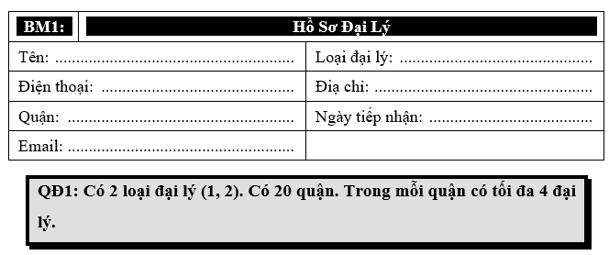
Bài tập thiết kế giao diện
Hãy phân tích yêu cầu phần mềm “Tiếp nhận hồ sơ đại lý”. Biết rằng yêu cầu phần mềm này liên quan đến Biểu mẫu 1 (BM1) và Qui định 1 (QĐ1).

Slide 30
Bài tập thiết kế giao diện
Phân tích yêu cầu phần mềm: Tiếp nhận hồ sơ đại lý.
Thông tin đầu vào:
Người dùng nhập thông tin bao gồm:
Tên, Điện thoại, Địa chỉ, Email.
Loại đại lý (Danh sách loại đại lý – hiện có 2 loại: 1, 2).
Quận (Danh sách Quận – hiện có 20 quận, qui định số lượng đại lý tối đa trong quận – hiện tại là 4).
Ngày tiếp nhận.
Điều kiện kiểm tra:
Kiểm tra Loại đại lý: Phải thuộc Danh sách loại đại lý.
Kiểm tra Quận: Phải thuộc Danh sách quận.
Kiểm tra số lượng đại lý trong Quận: thỏa qui định số lượng đại lý tối đa trong quận.

Slide 31
Bài tập thiết kế giao diện
Phân tích yêu cầu phần mềm: Tiếp nhận hồ sơ đại lý (tiếp).
Cơ sở dữ liệu:
Các thông tin đầu vào (D1) sẽ được lưu trữ vào cơ sở dữ liệu đại lý.
Danh sách loại đại lý (D2) hiện lưu trữ trong cơ sở dữ liệu loại đại lý.
Danh sách quận (D3) hiện lưu trữ trong cơ sở dữ liệu quận.
Danh sách đại lý trong quận (D4) từ CSDL đại lý. Lưu ý quận thuộc D1.
Số lượng đại lý tối đa trong quận (D5) hiện lưu trữ trong cơ sở dữ liệu tham số.

Slide 32
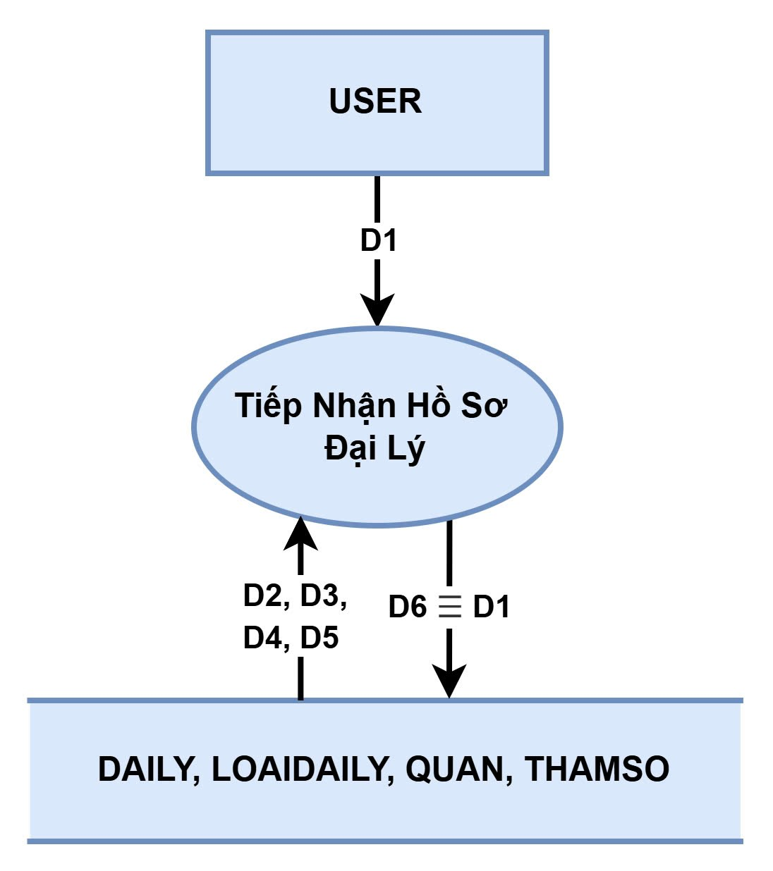
Bài tập thiết kế giao diện
Phân tích yêu cầu phần mềm: Tiếp nhận hồ sơ đại lý (tiếp).
Thuật toán
Bước 01: Nhận D1 (Tên, Điện thoại, Địa chỉ, Email, Loại đại lý, Quận, Ngày tiếp nhận) từ người dùng
Bước 02: Đọc D2 (danh sách các loại đại lý) từ CSDL loại đại lý.
Bước 03: Đọc D3 (danh sách các quận) từ CSDL quận.
Bước 04: Đọc D4 (danh sách đại lý trong Quận – D1) từ CSDL đại lý.
Bước 05: Đọc D5 (số lượng đại lý tối đa trong quận) từ CSDL tham số.
Bước 06: Kiểm tra “Loại đại lý” (D1) có thuộc D2 hay không?
Bước 07: Kiểm tra “Quận” (D1) có thuộc D3 hay không?
Bước 08: Kiểm tra qui định số lượng đại lý tối đa trong quận dựa vào D4 và D5.
Bước 09: Nếu không thỏa tất cả các điều kiện trên thì tới bước 11.
Bước 10: Lưu D6≡D1 xuống CSDL đại lý.
Bước 11 : Kết thúc.

Slide 33
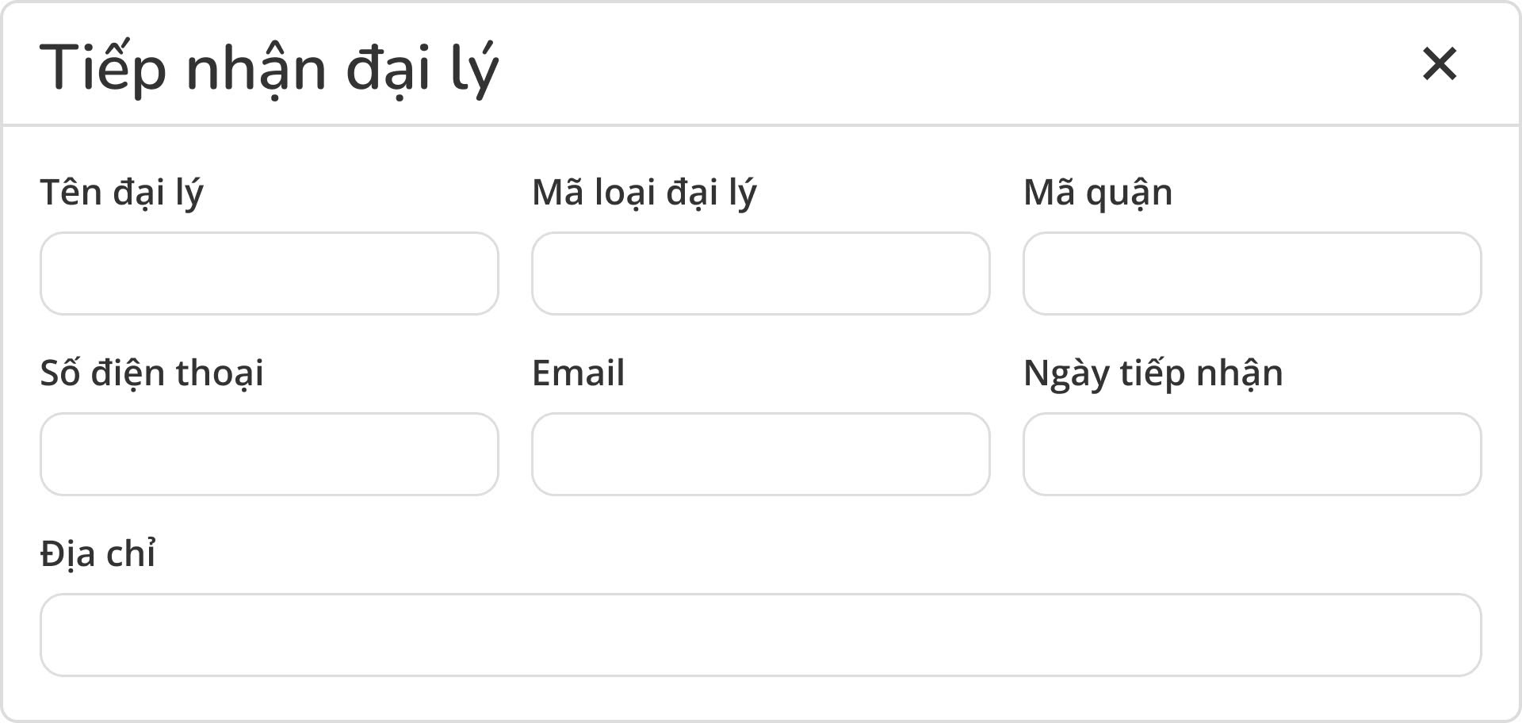
Bài tập thiết kế giao diện
Thiết kế màn hình giao diện cho yêu cầu phần mềm “Tiếp nhận hồ sơ đại lý” với tính đúng đắn.

Slide 34
Cách thức tiến hành

Slide 35
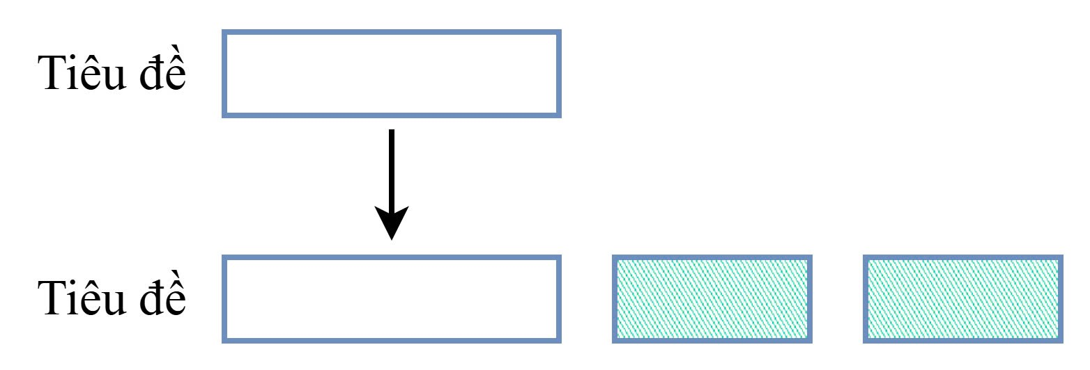
Bài tập thiết kế giao diện
Cải tiến màn hình giao diện cho yêu cầu phần mềm “Tiếp nhận hồ sơ đại lý” với tính tiện dụng.
Kĩ thuật 1: Cung cấp thêm thông tin cho người dùng.

Slide 36
Bài tập thiết kế giao diện
Thiết kế màn hình giao diện cho yêu cầu phần mềm “Tiếp nhận hồ sơ đại lý” với tính đúng đắn.

Slide 37
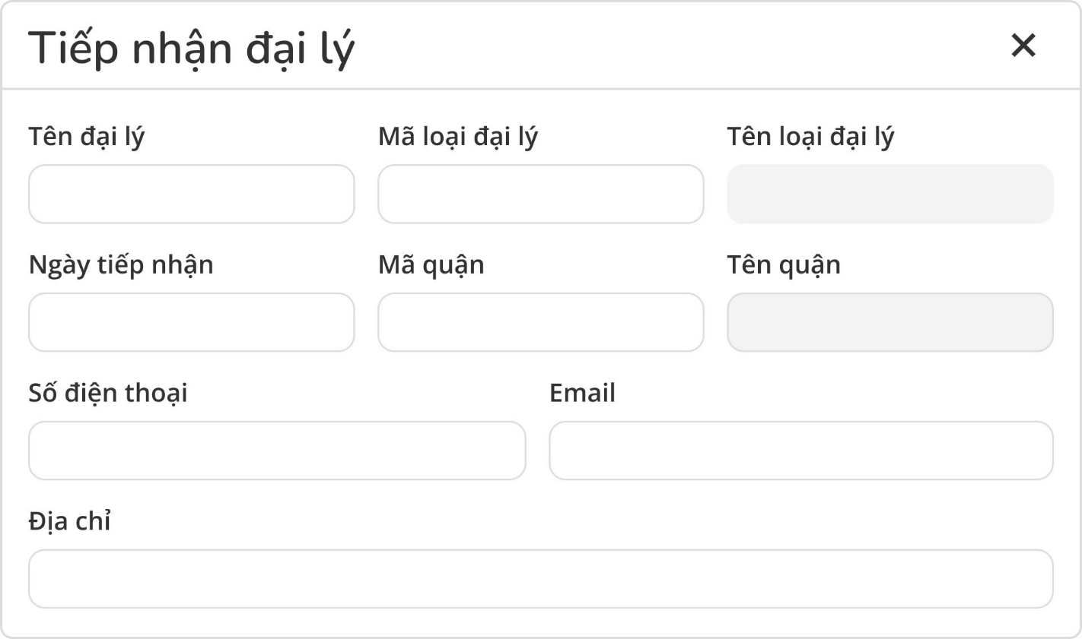
Bài tập thiết kế giao diện
Cải tiến màn hình giao diện cho yêu cầu phần mềm “Tiếp nhận hồ sơ đại lý” với tính tiện dụng.

Slide 38
Cách thức tiến hành

Slide 39
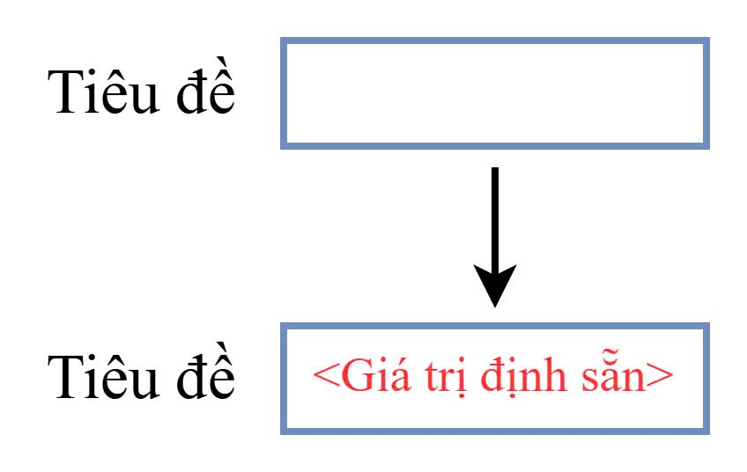
Bài tập thiết kế giao diện
Cải tiến màn hình giao diện cho yêu cầu phần mềm “Tiếp nhận hồ sơ đại lý” với tính hiệu quả.
Kĩ thuật 2: Cung cấp giá trị định sẵn cho ô nhập liệu.

Slide 40

Bài tập thiết kế giao diện
Cải tiến màn hình giao diện cho yêu cầu phần mềm “Tiếp nhận hồ sơ đại lý” với tính tiện dụng.

Slide 41
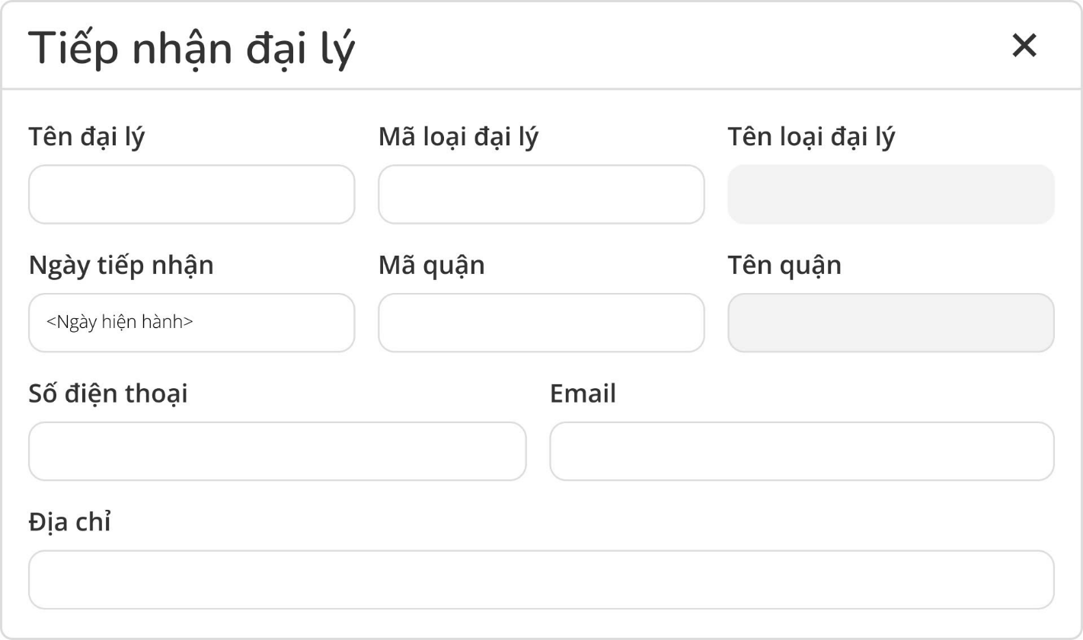
Bài tập thiết kế giao diện
Cải tiến màn hình giao diện cho yêu cầu phần mềm “Tiếp nhận hồ sơ đại lý” với tính hiệu quả.

Slide 42
Cách thức tiến hành

Slide 43
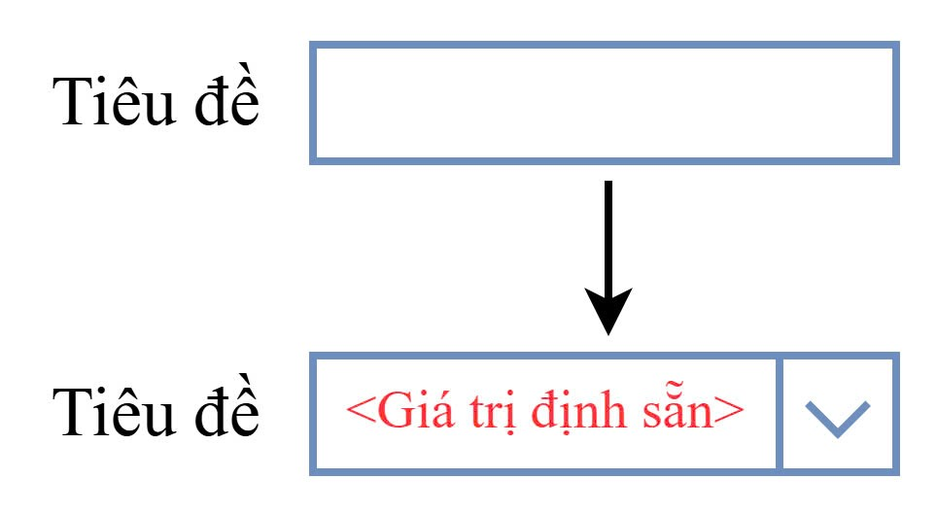
Bài tập thiết kế giao diện
Cải tiến màn hình giao diện cho yêu cầu phần mềm “Tiếp nhận hồ sơ đại lý” với tính tiện dụng.
Kĩ thuật 3: Thay đổi hình thức nhập liệu.

Slide 44
Bài tập thiết kế giao diện
Cải tiến màn hình giao diện cho yêu cầu phần mềm “Tiếp nhận hồ sơ đại lý” với tính hiệu quả.

Slide 45
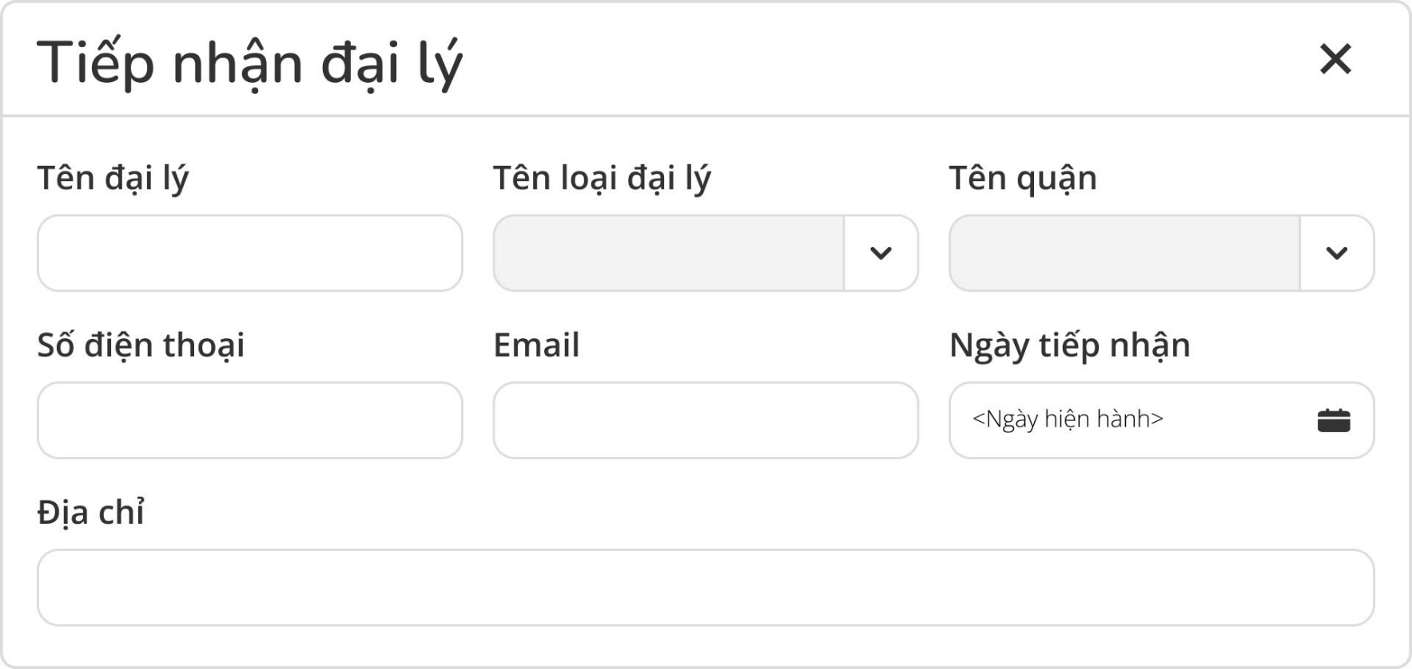
Bài tập thiết kế giao diện
Cải tiến màn hình giao diện cho yêu cầu phần mềm “Tiếp nhận hồ sơ đại lý” với tính tiện dụng.

Slide 46
Cách thức tiến hành

Slide 47
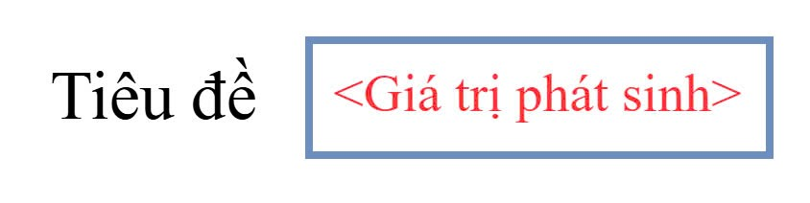
Bài tập thiết kế giao diện
Cải tiến màn hình giao diện cho yêu cầu phần mềm “Tiếp nhận hồ sơ đại lý” với tính hiệu quả.
Kĩ thuật 4: Cung cấp thông tin phát sinh tự động.

Slide 48
Bài tập thiết kế giao diện
Cải tiến màn hình giao diện cho yêu cầu phần mềm “Tiếp nhận hồ sơ đại lý” với tính tiện dụng.

Slide 49
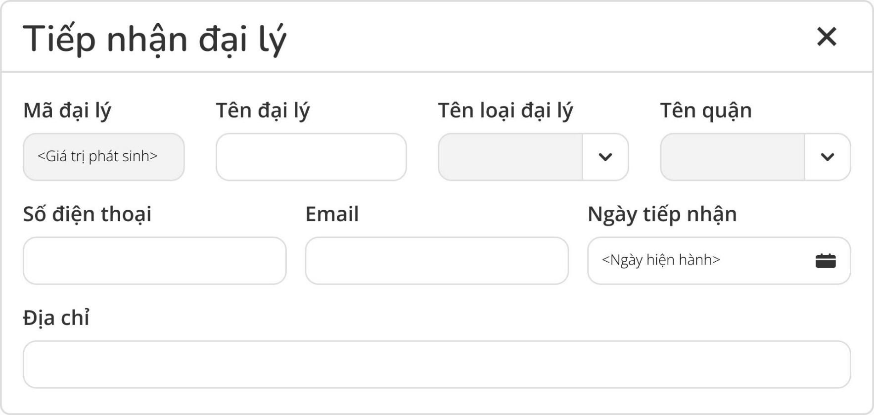
Bài tập thiết kế giao diện
Cải tiến màn hình giao diện cho yêu cầu phần mềm “Tiếp nhận hồ sơ đại lý” với tính hiệu quả.

Slide 50
Cách thức tiến hành

Slide 51
Bài tập thiết kế giao diện
Màn hình kết quả của yêu cầu phần mềm “Tiếp nhận hồ sơ đại lý”.

Slide 52
Chúc các bạn học tốt TRƯỜNG ĐẠI HỌC CÔNG NGHỆ THÔNG TIN TP.HCM Nhóm UIT-Together TS. Nguyễn Tấn Trần Minh Khang

